Slide 1
리스트 내 물품 조사
셔터
빔 모니터
Quadrupole 2개
Corrector 1개
Bunch compressor
빔 모니터
Bpm
ICT
빔 모니터
챔버 윈도우
Corrector 1개
Quadrupole 3개
Gate valve 1개
윈도우 챔버 1개
와이어 스캐너
타겟챔버1
타겟챔버 2
윈도우 타겟 챔버
빔 전송관 (THz 실험룸 연결)

Slide 2
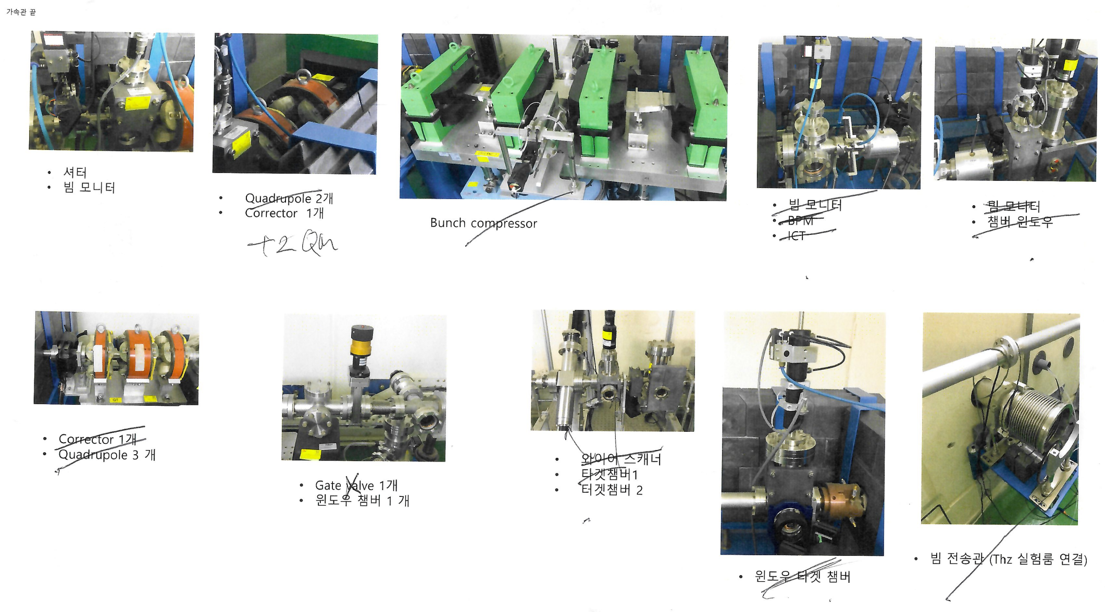
리스트 내 물품 조사

Slide 3
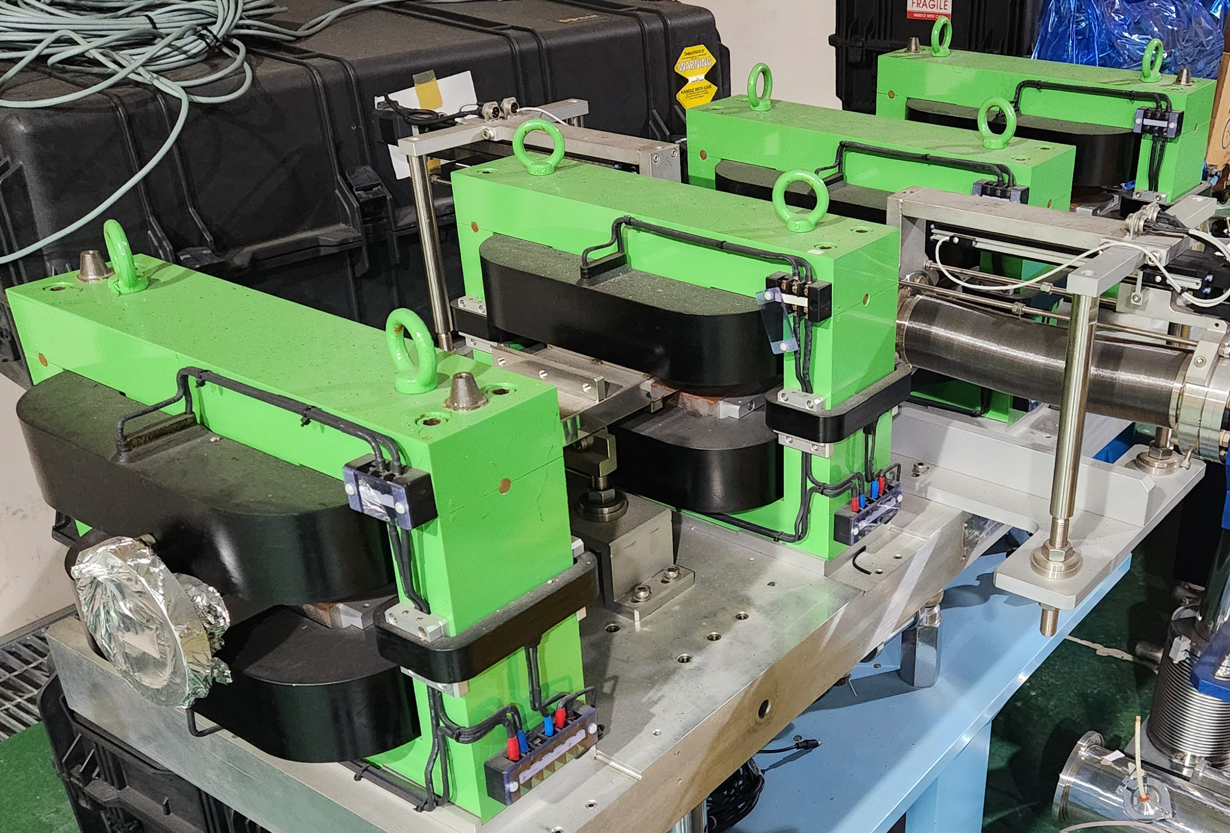
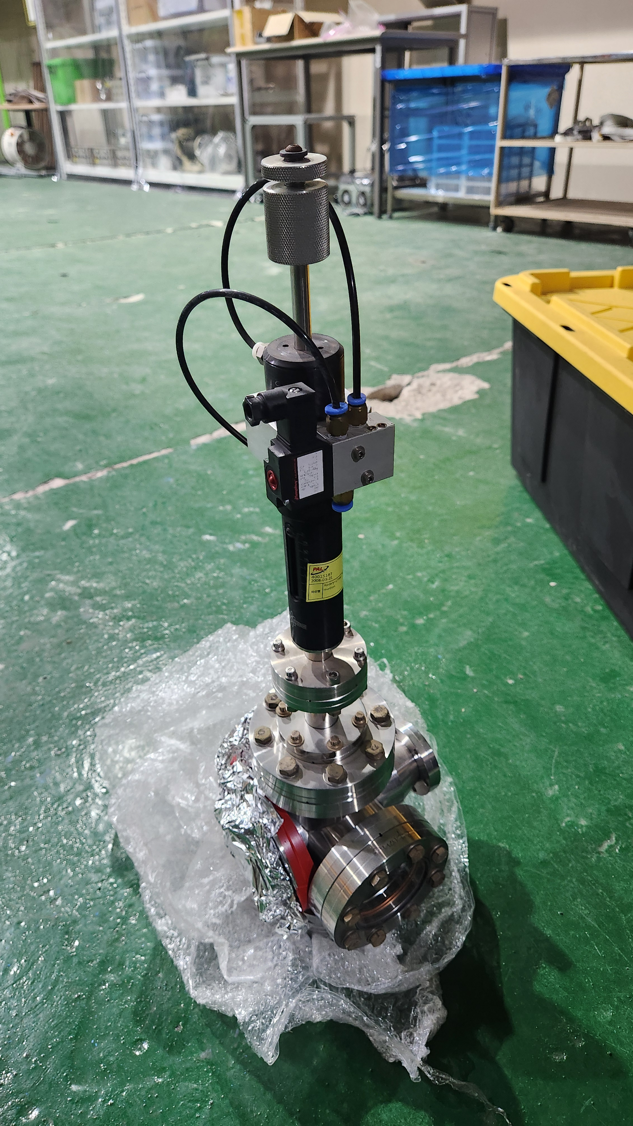
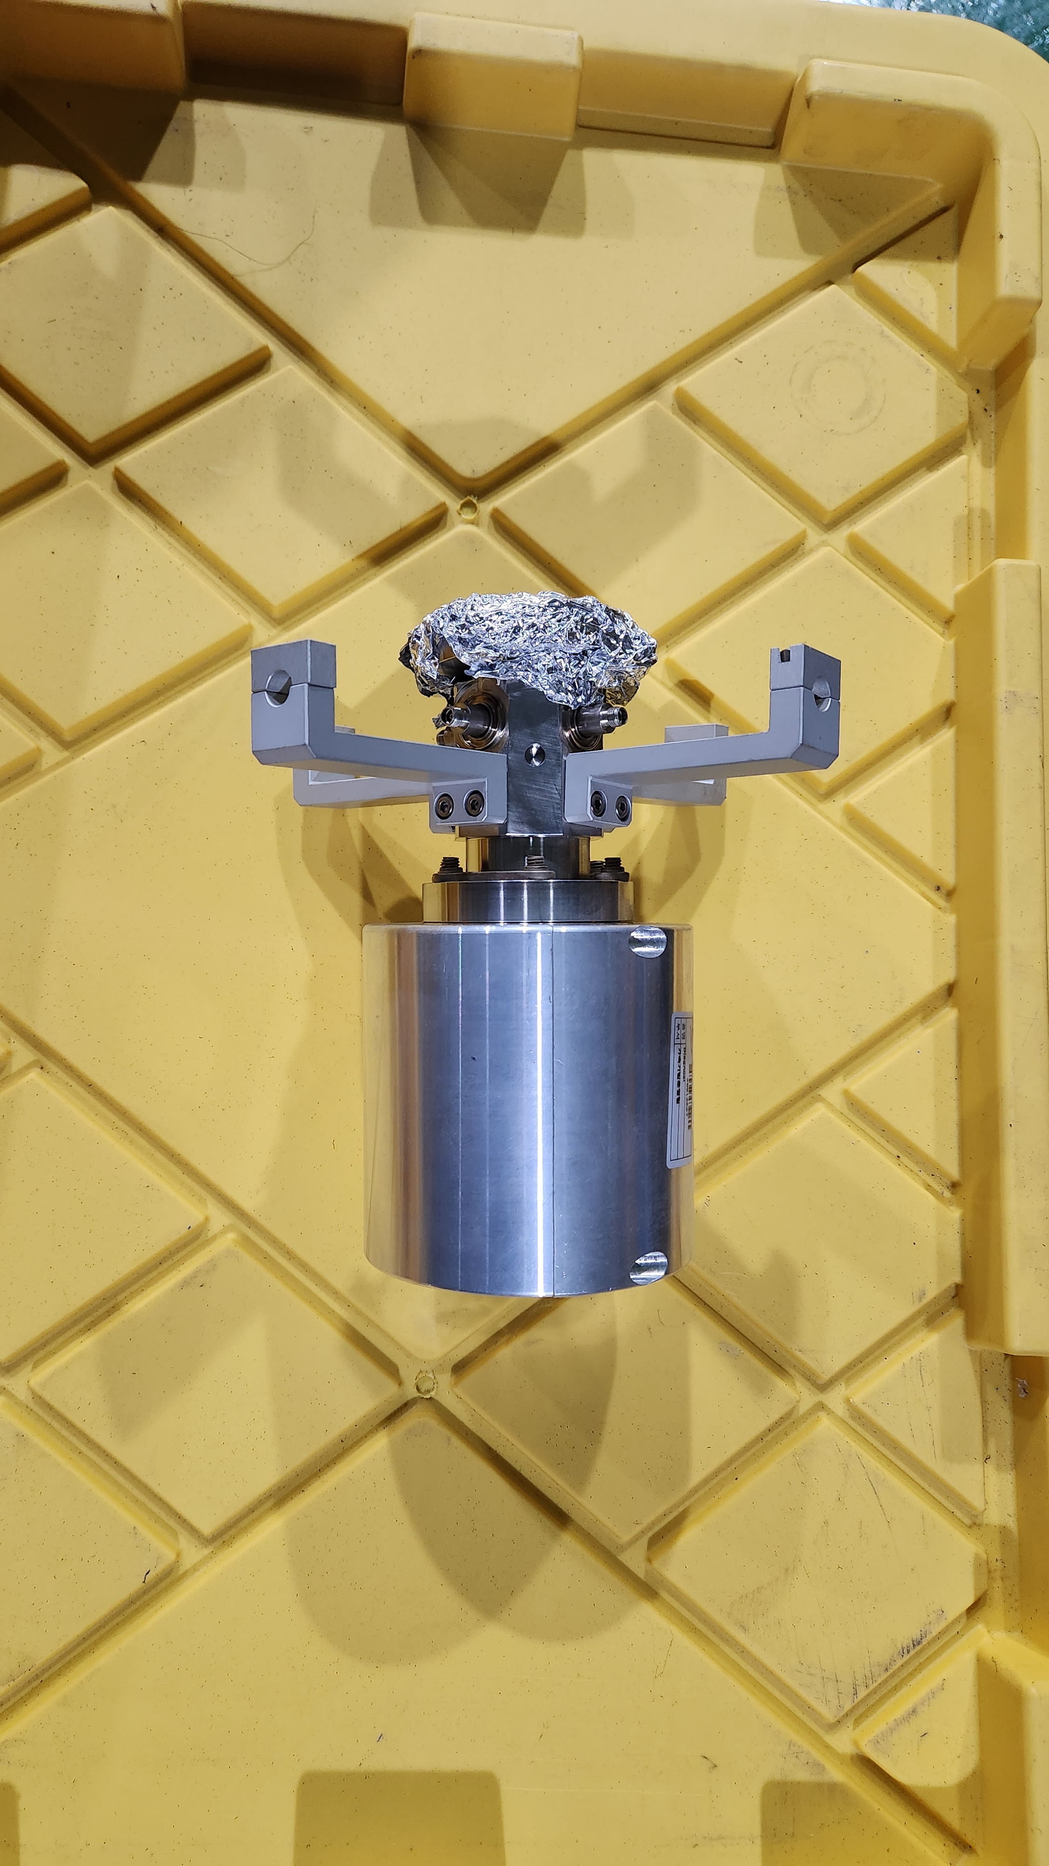
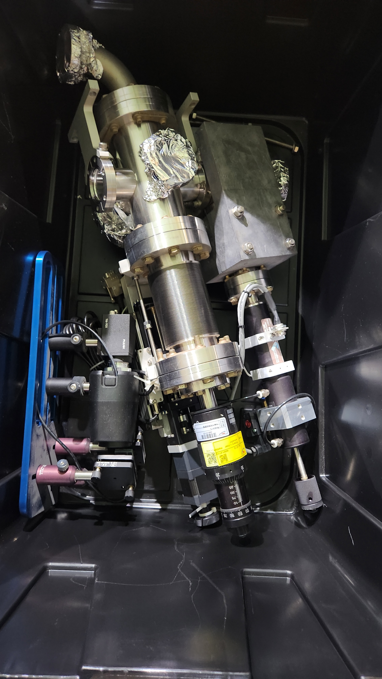
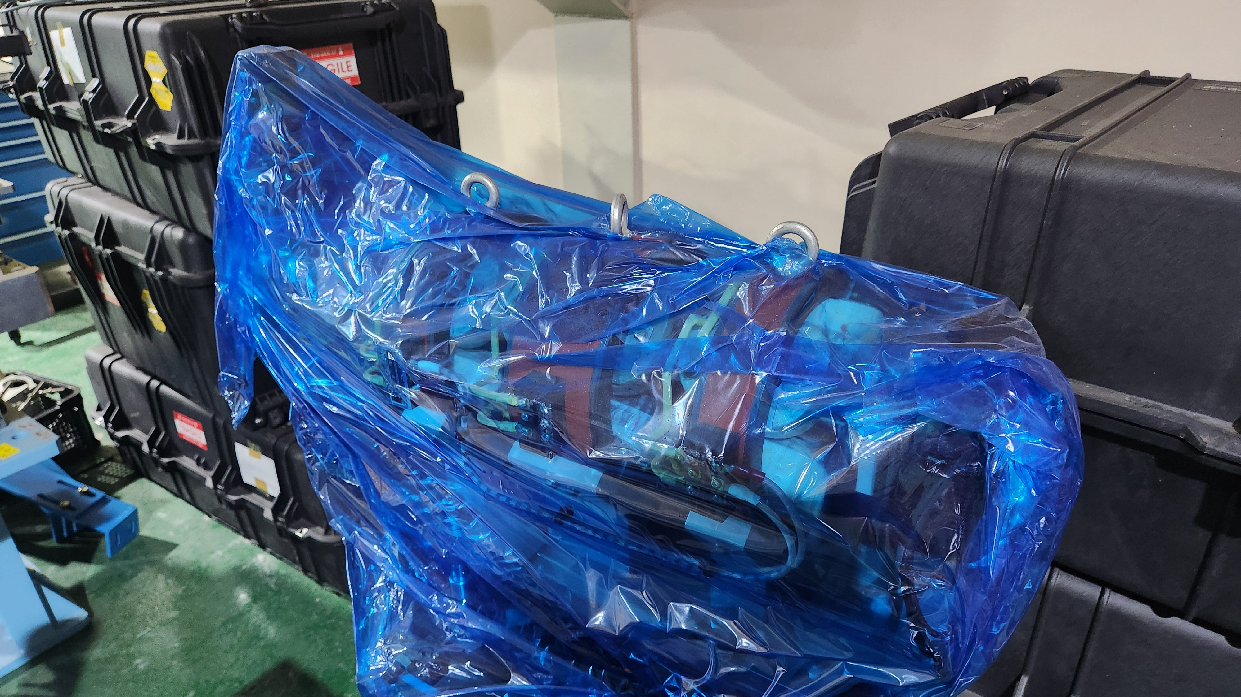
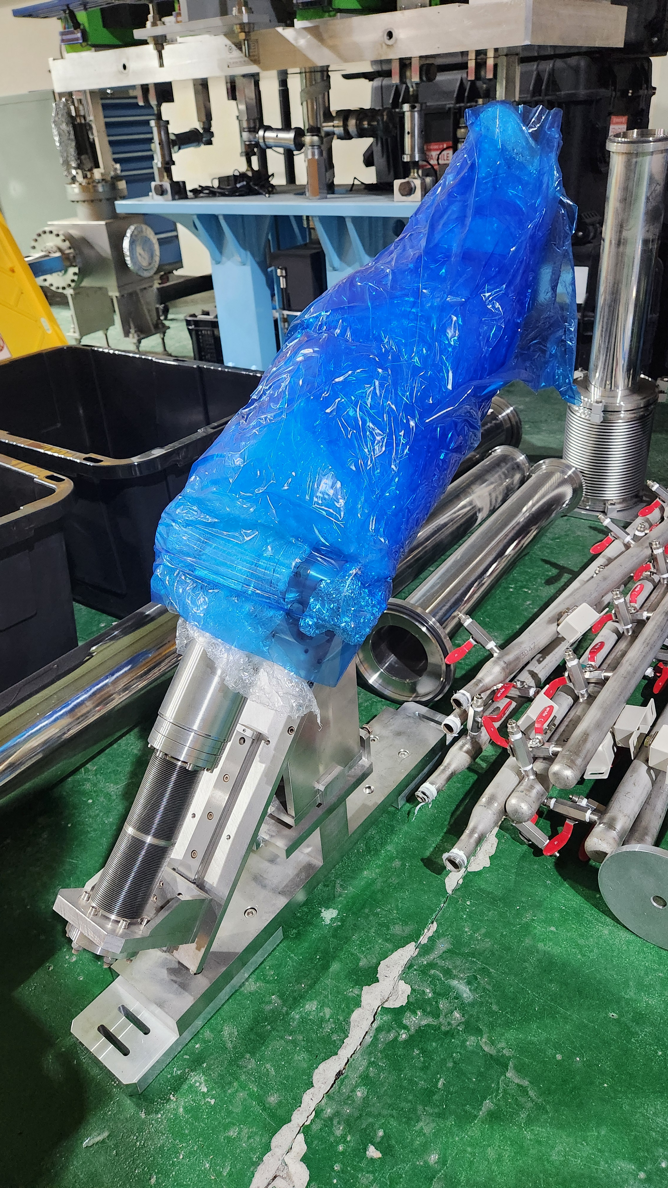
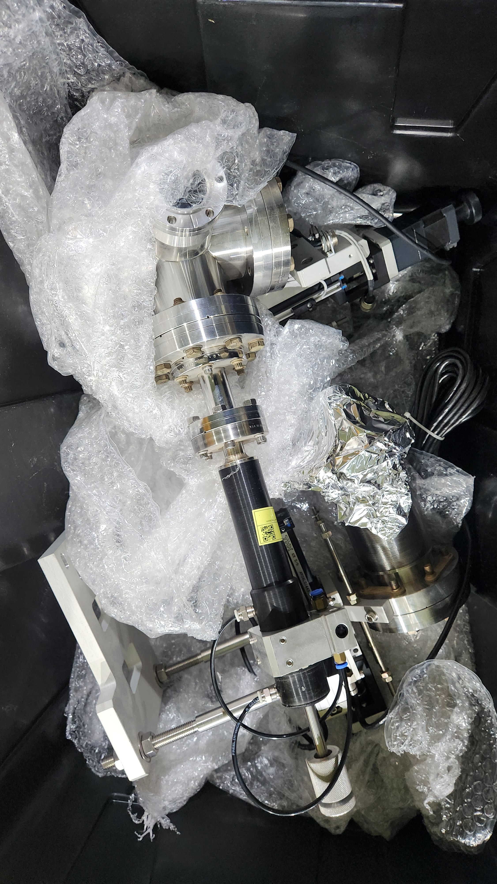
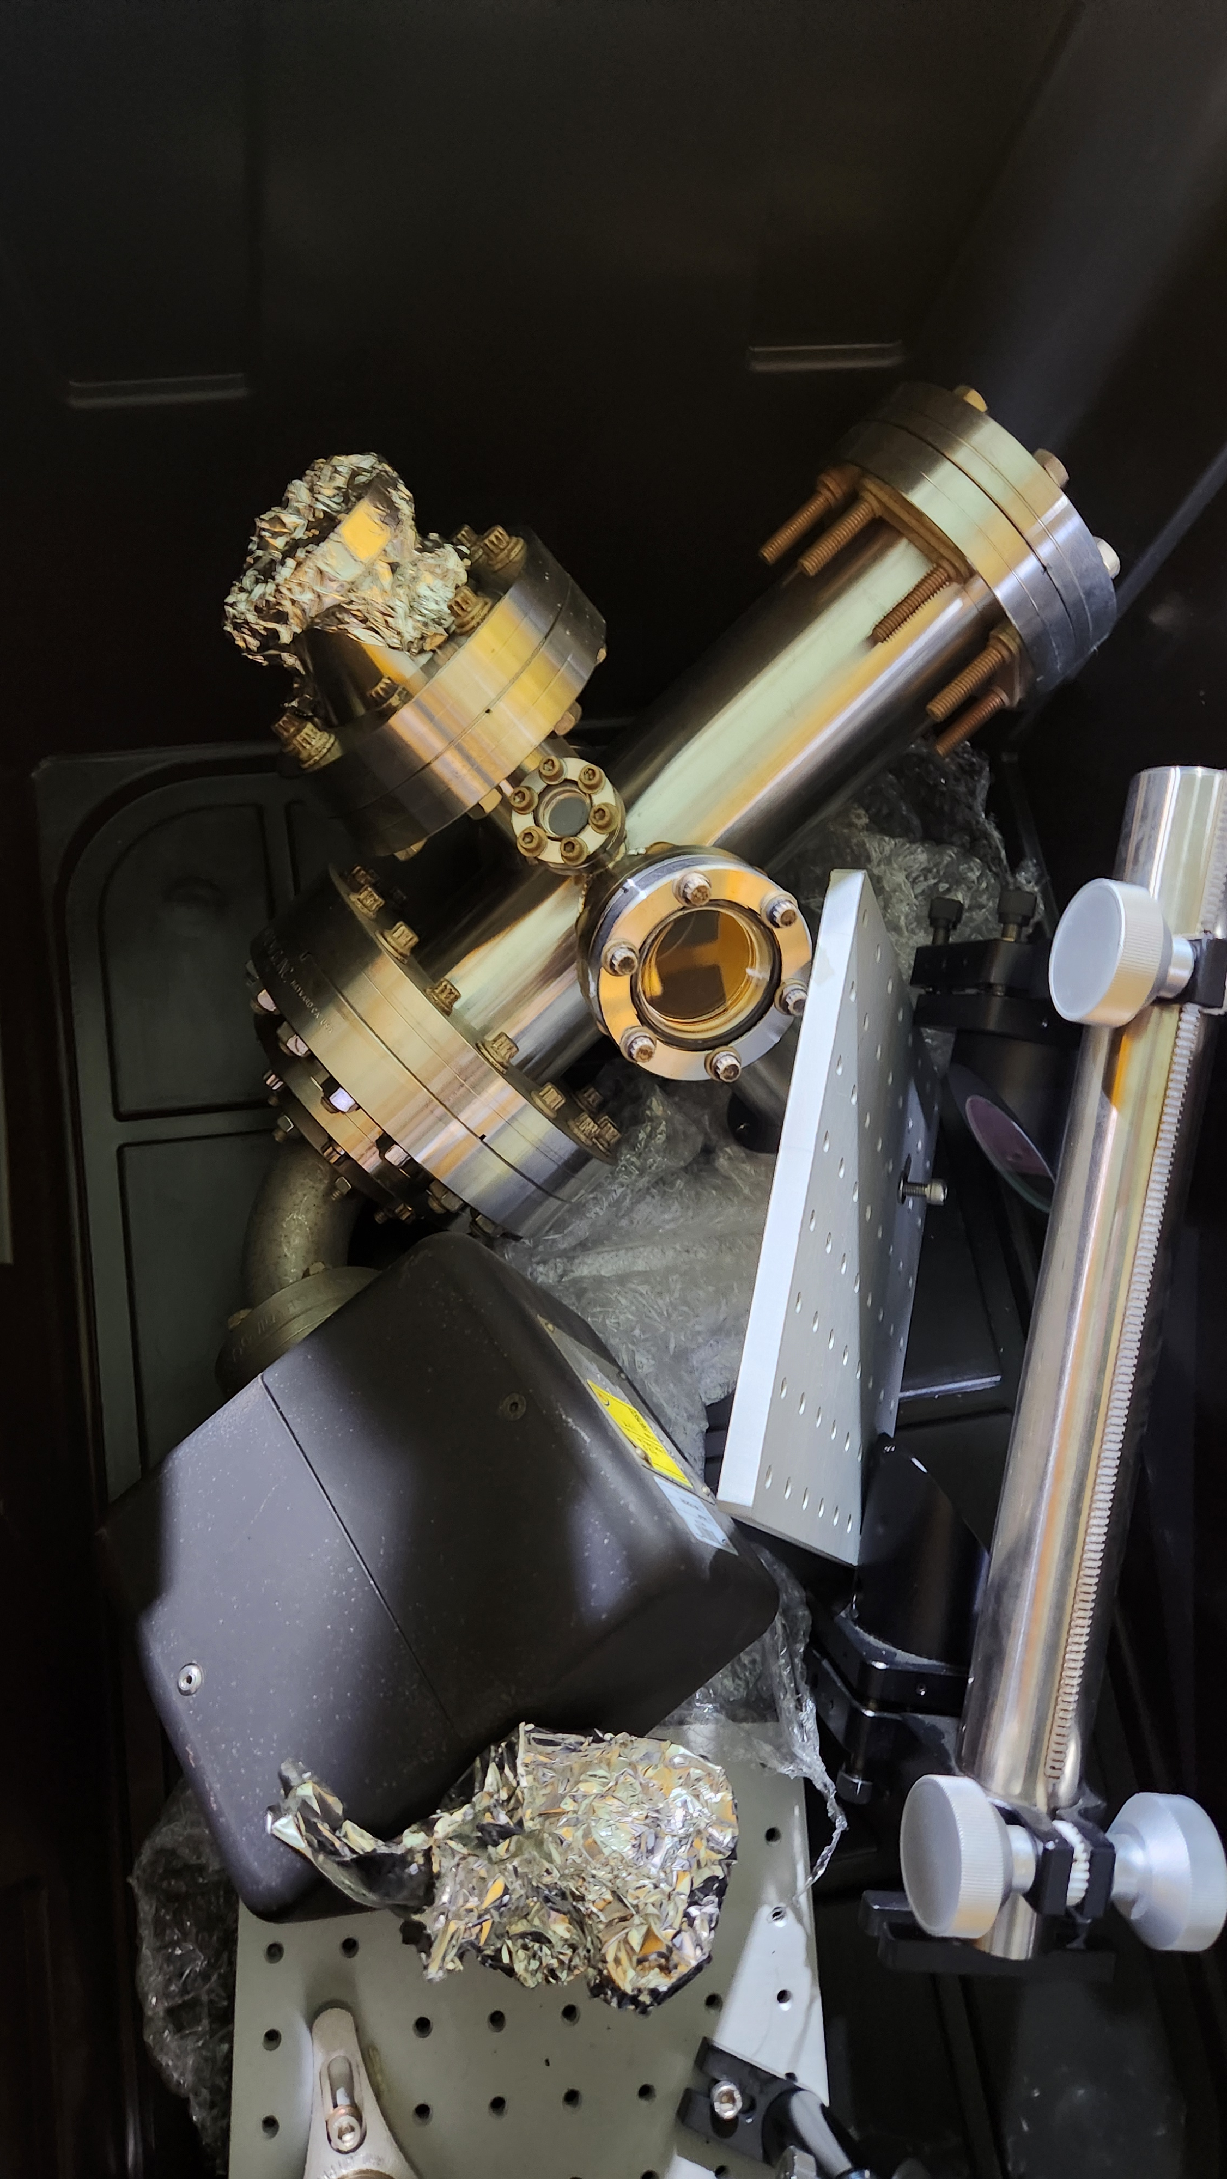
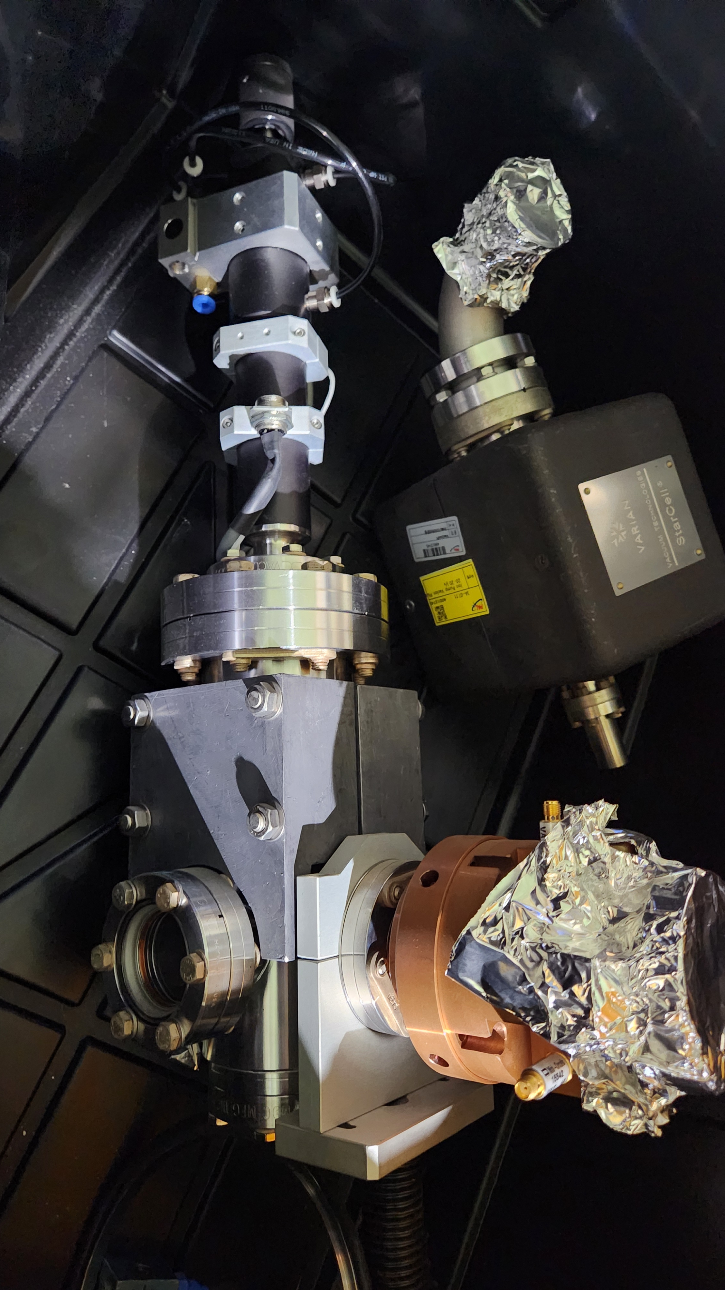
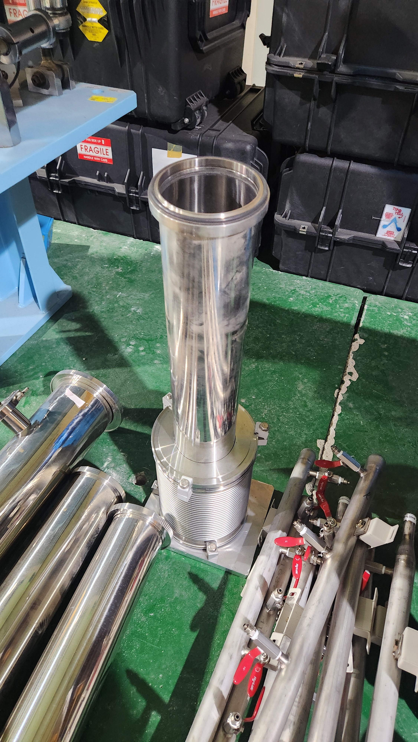
리스트 내 물품 조사
셔터
빔 모니터
Quadrupole 2개
Corrector 1개
빔모니터
BPM
ICT
Bunch compressor
빔 모니터
챔버 윈도우
Gate Valve 1개
윈도우 챔버 1개
Corrector 1개
QM 3개
와이어 스캐너
타겟챔버 1
타겟챔버 2
윈도우 타겟 챔버
빔 전송관

Slide 4
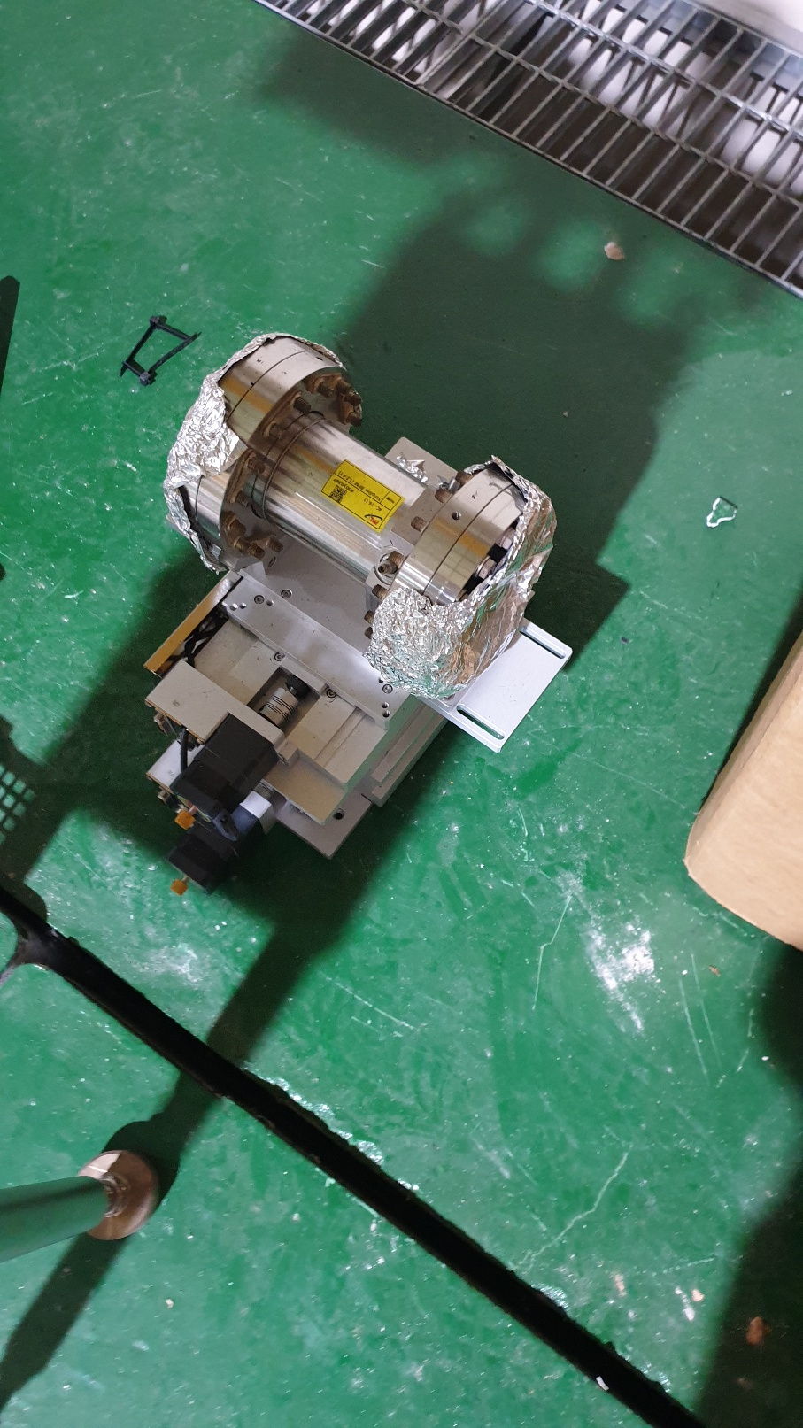
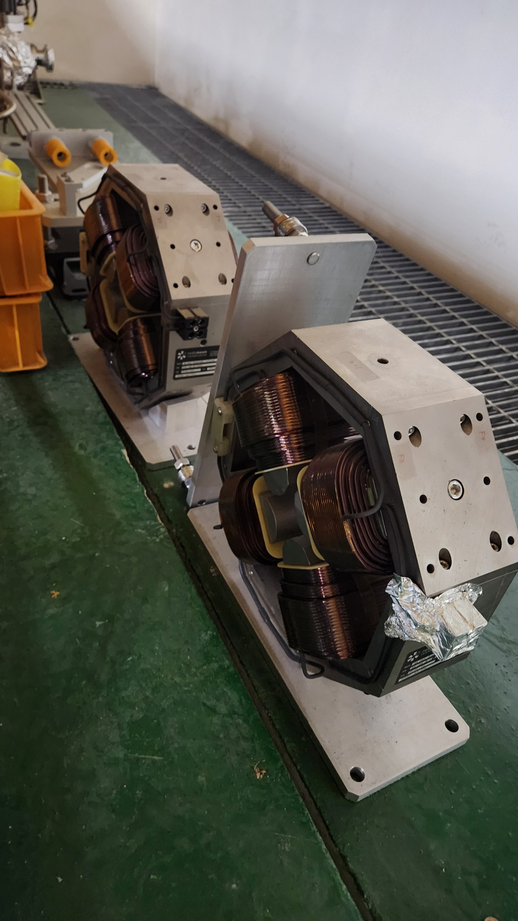
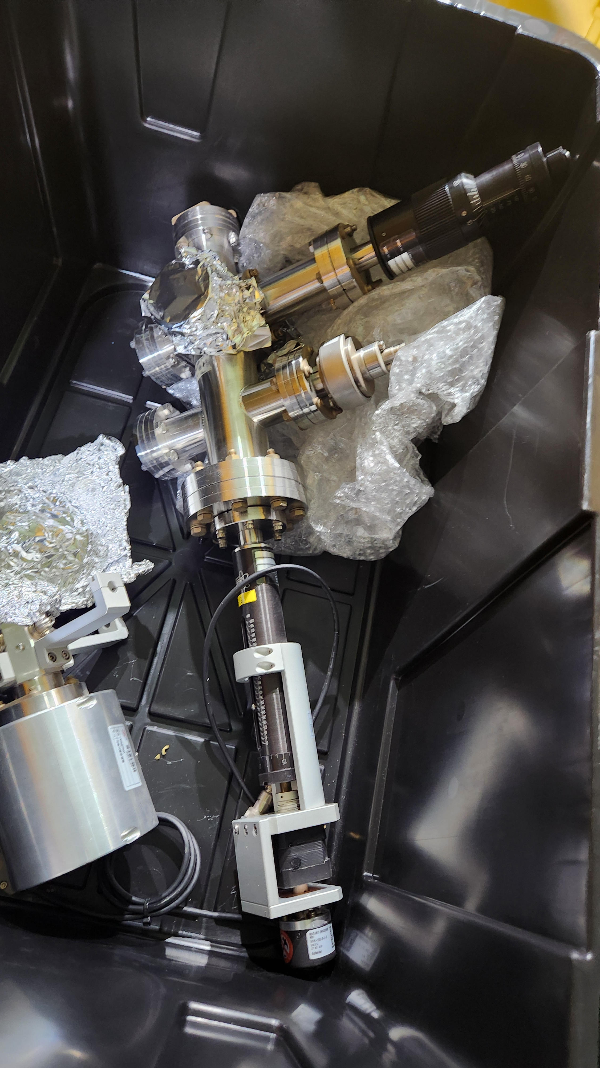
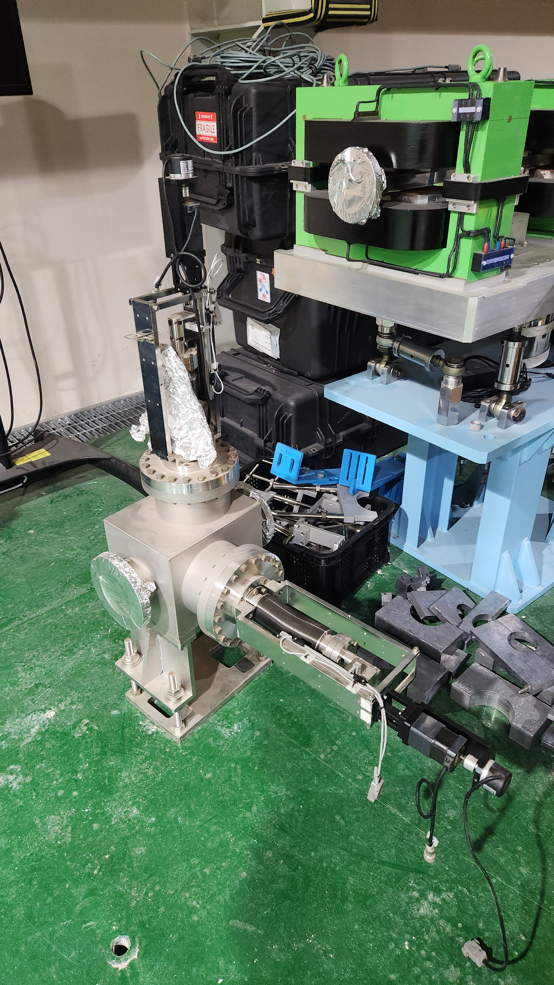
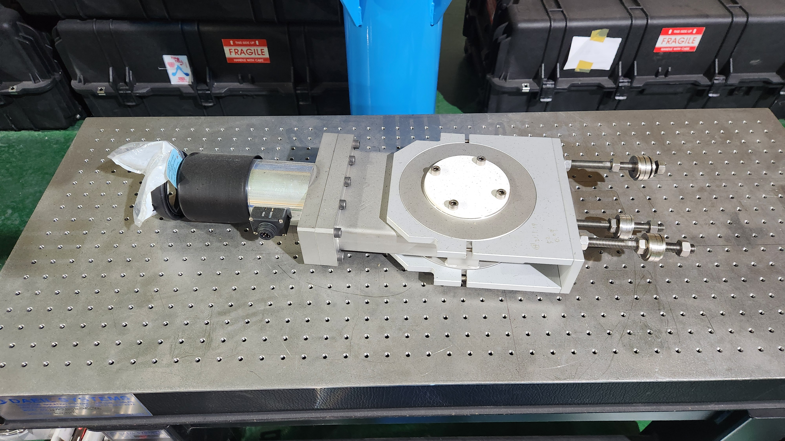
리스트 외 물품
QM 3개
Stripline BPM
Chamber
Chamber
스크린?

